Slide 1
七年级上册 · 数学
有理数的加法
第一课时 法则的发现与运用
Notes:
上课问候后直接抛问题：小学我们只会算正数相加，现在数的家族多了负数，加法还成立吗？(-3) + 5 等于几？先不给答案，让两三个学生说出直觉答案并写在黑板角落，课尾回来验证。
本节课的核心不是背法则，而是：先定符号、再算绝对值。全程强调这两步分开做。
提前板书课题，右侧留一块空白，整节课用来现场画数轴。

Slide 2

情境导入
一条直路上的两次运动
先走一段，再走一段，最后在哪里？
Notes:
描述情境：一名同学站在路中间(记作原点)，规定向右为正、向左为负。第一次走 3 米，第二次走 5 米，问最后离出发点多远、在哪一侧？
追问四种情形，让学生口答，教师在黑板数轴上用箭头标出：
(1) 向右3再向右5 → 3 + 5 = 8；
(2) 向左3再向左5 → (-3) + (-5) = -8；
(3) 向左3再向右5 → (-3) + 5 = 2；
(4) 向右3再向左5 → 3 + (-5) = -2。
重点在(3)(4)：结果的方向由走得远的那一次决定，走得近的那一次只是把它抵消掉一部分。这句话是后面「取绝对值较大的加数的符号」的生活原型，务必在这里种下去。
提醒：两次运动都要用带符号的数表示，不能只写 3 和 5。

Slide 3
学习目标
画：会用数轴表示两次运动并写出算式
能独立完成 4 种情形的数轴图
说：能按同号 / 异号 / 相反数 / 与0 说出法则
不看书复述异号相加两步
算：先定符号、再算绝对值，正确率 ≥ 90%
8 道随堂题至少对 7 道
辨：能指出丢符号的错在哪一步
改错并说明理由
Notes:
目标必须让学生读出声，三十秒即可。逐条点明可观察的证据：不是「理解加法法则」这种看不见的词，而是「能画出来、能说出来、8 道对 7 道、能改错」。
特别把第四条挑出来讲：这节课最容易丢分的不是不会算，是符号丢了。今天谁能当堂抓出别人的符号错误，就是达标。
下课前会回到这四条逐条自评，提前告知学生。

Slide 4

生活里的一正一负
收入为正，支出为负
收 8 元，支 5 元 → 手里多 3 元
8 + (-5) = 3
收 3 元，支 7 元 → 反而欠 4 元
3 + (-7) = -4
谁大听谁的：多的一方定盈亏
少的一方只抵消一部分
Notes:
这一页把数轴上的抽象移动落回学生的钱包，是异号法则最好用的直觉支架。
讲法：先问「收 8 支 5，你是赚还是亏？」全班齐答赚，「赚多少？」3 元。此时点破：你们其实不是在背法则，是先判断了赚还是亏(符号)，再算了赚多少(绝对值)——这正是异号相加的两步。
第二例故意让结果变负：收 3 支 7，是亏 4，不是 4。让一个学生上来写算式，如果他写成 4，全班一起纠正为 -4。
落点：符号由「绝对值大的那个加数」决定，也就是钱多的那一方。反复用「谁大听谁的」这句口诀，后面法则页要接上。
注意别停留在生活语言，每例都要立刻写成规范算式。

Slide 5
环节一
在数轴上把加法走出来
Notes:
过渡语：刚才靠直觉答对了，数学要讲道理。我们把这四种情形搬到数轴上，用箭头把结果画出来，法则就藏在图里。
这一环节约 10 分钟，学生用学案上的四条数轴独立画，教师巡视。
提醒画图规范：起点必须从原点出发，第一个箭头画完在哪里落脚，第二个箭头就从哪里起步，不能两个箭头都从原点画——这是本环节最常见的操作错误。

Slide 6
数轴探究四步
1
2
3
4
定方向
向右为正，向左为负
原点是出发点
画箭头
第一个箭头从原点起
第二个箭头接着第一个的终点
读终点
终点坐标就是和
看清在原点哪一侧
找规律
对比四个算式的符号
和的符号跟谁一样
Notes:
按步慢讲，每步都在黑板数轴上示范一遍再让学生动手。
第二步是操作难点：学生习惯把两个箭头都从原点画，那画出来的是两个数的位置而不是相加过程。巡视时专盯这一点，发现就当场用手指着数轴纠正：加法是接着走。
第四步是本课的思维高潮，不要替学生说结论。给出引导链：
「同号的两题，和的符号和加数一样吗？」——一样。
「异号的两题，和的符号跟哪个加数一样？」——跟走得远的、也就是绝对值大的那个。
「和离原点多远？」——两段的差。
学生说出来后教师才板书，让结论属于学生。
若时间紧，四步压到 8 分钟，第四步的对比一定要留够。

Slide 7
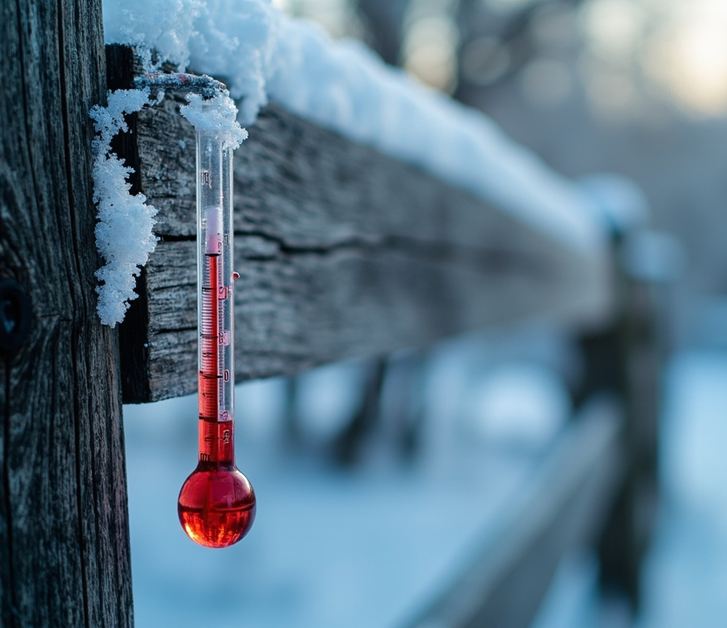
温度也在做加法
上升为正，下降为负
清晨 -3 度，正午升 5 度
(-3) + 5 = 2 仍是升温后的 2 度
傍晚 2 度，夜里降 5 度
2 + (-5) = -3 零下 3 度
温度计竖着放，就是竖直的数轴
向上为正，向下为负
Notes:
这一页的价值在于把数轴竖起来：温度计天然就是一条竖直数轴，学生对它的直觉比对数轴强得多。
讲第一例时刻意慢：清晨零下 3 度，升了 5 度，是不是就到 5 度了？故意问出这个错误，等学生反驳——不是，要从 -3 往上走 5 格，走到 2 度。这就是 (-3) + 5 = 2。
紧接着抛出本课最大的坑：有同学会把 (-3) + 5 算成 -8，那是把它当成了 -(3 + 5)。让学生用温度计说清区别：-8 度意味着比清晨还冷 5 度，可我们明明在升温，方向都反了。凡是算完能回到情境检验一句「升温还是降温」，符号就不会丢。
第二例反向再走一次，确认结果为负是正常的。
最后指出：数轴、钱包、温度计讲的是同一件事，法则该收网了。

Slide 8
有理数加法法则
同号相加
取相同的符号
绝对值相加
(-3) + (-5) = -8
异号相加
取绝对值较大的加数的符号
用较大绝对值减较小绝对值
(-3) + 5 = 2
3 + (-5) = -2
互为相反数
和为 0
方向相反、走得一样远
(-5) + 5 = 0
与 0 相加
仍得这个数
0 表示原地不动
(-5) + 0 = -5
Notes:
这是全课的核心页，法则由学生刚才的探究总结而来，教师只做文字打磨，不要照本宣科念一遍了事。
逐卡处理：
同号卡——一句话带过，学生早就会算 3+5，只是多戴一顶符号帽子。
异号卡——停留最久，至少 4 分钟。把「取绝对值较大的加数的符号」拆开逐字读：取的是符号，不是那个数本身；较大指的是绝对值大，不是数大。这里必须问一句反例：(-5) + 3 里谁的绝对值大？是 -5，绝对值 5，所以和取负号，结果 -2。很多学生会误以为 3 比 -5 大就取正号，这是本课头号错误来源，一定要当堂问出来、当堂纠正。
相反数卡——联系上节课的相反数定义，和为 0 是它的判定，后面简便运算全靠它。
0 卡——最简单，但要说清 0 既不正也不负，加 0 就是原地不动。
收尾统一口诀：一看类型，二定符号，三算绝对值。让全班齐读一遍。

Slide 9
两个最容易混的式子
(-3) + 5
两个加数：-3 和 5
异号 → 谁的绝对值大听谁的
|5| > |-3| → 取正号
5 - 3 = 2 结果 2
-(3 + 5)
先算括号：3 + 5 = 8
再对 8 取相反数
整体变号，不是加法法则
结果 -8
Notes:
这一页是专门为本课最大的坑设的，务必单独用 3 分钟。
先让学生盯屏读三秒，问：这两个式子长得像吗？答像。像在哪？都有 3、5 和一个负号。差在哪？负号站的位置不同。
左边的负号是 -3 自己的，它是一个加数的身份证；右边的负号在括号外面，管的是整个和。
用数轴当场演示：左边是从 -3 出发向右走 5 格，落在 2；右边是先向右走到 8，再整体翻到对面 -8。两条路线画在同一条数轴上，视觉冲击最强。
再回到温度情境：一个是升温到 2 度，一个是骤降到零下 8 度，现实里天差地别。
最后给判别口诀：看负号贴着谁。贴着 3，(-3) 就是一个加数；贴着括号，就是整体取反。
若还有学生糊涂，让他把 (-3) + 5 读出声：负三加五。读对了就不会算错。

Slide 10
环节二
学以致用：三步法计算
Notes:
过渡语：法则已经在手上了，现在比的是谁写得规范、谁不丢符号。
宣布本环节要求：所有题目必须写出中间步骤，直接写答案的不算对，因为符号错在哪一步我们要看得见。
本环节约 15 分钟：例题示范 4 分钟，学生练习 8 分钟，讲评 3 分钟。

Slide 11
计算三步法
1
2
3
4
一看类型
同号？异号？相反数？带 0？
例：(-8) + 5 属于异号
二定符号
异号看绝对值谁大
|-8| = 8 > |5| = 5 → 和取负号
三算绝对值
较大绝对值减较小绝对值
8 - 5 = 3
四写结果
把符号和绝对值合起来
(-8) + 5 = -3
Notes:
教师在黑板上完整板书一遍 (-8) + 5，学生看着屏幕跟着念每一步的名称，形成程序性记忆。
强调顺序不能倒：先定符号再算绝对值。学生的通病是先把 8 和 5 一减得 3，然后回头找符号，找的时候已经忘了谁大，于是随手写个正号——符号就是这样丢的。
第二步要写在纸上，不能只在脑子里想。要求学案上必须出现绝对值比较那一行。
再演示一道正向对照题 (-8) + 12：类型同样是异号，但 |12| 大，取正号，12 - 8 = 4，结果 4。两题并排，符号一负一正，学生立刻看清符号是被比较出来的、不是猜出来的。
最后回收课前那道 (-3) + 5，让开课时答错的同学重新回答。

Slide 12
随堂练习
A 组 · 直接用法则 3 分钟
(-12) + (-7) (-9) + 4 6 + (-6) 0 + (-15)
B 组 · 想清楚再落笔 3 分钟
(-3) + 5 与 -(3 + 5) 各是多少
(-20) + 12 12 + (-20) 结果一样吗
C 组 · 回到情境 2 分钟
晨 -5 度，升 9 度，正午几度
存 30 元取 45 元，账上还剩多少
成功标准：8 题对 7 题，且每题有定符号那一步
同桌交换批，只圈符号错
Notes:
掐表 8 分钟，屏幕保留题目不翻页。宣布规则：直接写答案不给分，必须看到「异号，取负号」这类判断。
巡视重点看三类学生：A 组还在数手指的，说明数轴那关没过，个别指导让他画数轴；B 组把 (-3)+5 写成 -8 的，立刻拉回第 9 页的对照；C 组把 -5 升 9 度算成 -14 的，让他在温度计上指出零下 14 度的位置，自己就会笑出来。
B 组第二问是埋的伏笔：(-20)+12 与 12+(-20) 结果都是 -8，为下节课的加法交换律做铺垫，讲评时点一句即可，不展开。
批改环节只圈符号错，不纠缠计算，把注意力钉死在本课重点上。
讲评时请一位做错又改对的学生说他错在哪一步，比教师讲十遍有用。

Slide 13
错在哪一步
丢了符号
错解：(-9) + 4 = 5
错因：只做了 9 - 4，忘了定符号
|-9| > |4| → 取负号
正解 -5
看错了大小
错解：(-9) + 4 = 5
错因：以为 4 比 -9 大就取正
比的是绝对值不是数本身
正解 -5
混成整体取反
错解：(-3) + 5 = -8
错因：当成了 -(3 + 5)
负号只贴着 3
正解 2
Notes:
三张卡都是巡视时真实收上来的错法，用学生自己的错讲最有说服力（不点名）。
第一张：让学生找出这个解法里缺了哪一步——缺了定符号。呼应三步法，只做了第三步就交卷。
第二张：这是理解性错误，最难改。把 -9 和 4 在数轴上标出来，问哪个数大？4 大。那为什么取负号？因为符号跟的是走得远的那一个，-9 离原点 9 格，4 只离 3... 让学生数格子。反复强调法则原话里的四个字：绝对值较大。
第三张：本课头号大坑再来一次，与第 9 页呼应。让全班齐读一遍「负三加五」，读音对了写法就对。
最后给三条自查话术，要求写在学案边上：算完先问自己——类型对不对？符号定了没？结果回到情境里合不合理？

Slide 14
小结 · 记住这三个数
4
四种类型
同号 异号 相反数 与0
3
三步法
看类型 定符号 算绝对值
0
零次丢符号
互为相反数的和也恰是 0
Notes:
用这三个数把整节课收成一张网，学生齐读两遍。
4——请学生不看屏幕说出四种类型各自的法则，随机点三人，答不全的由同桌补。
3——追问：三步里哪一步最容易被跳过？定符号。所以下节课起，凡是异号相加，作业本上必须留下比较绝对值那一行。
0——一语双关：既是相反数相加的结果，也是本课对大家的要求，一次符号都不许丢。
回到第 3 页的四条目标，让学生对着自评：画出来了吗？说得出吗？8 道对了几道？能不能指出别人错在哪一步？举手统计达标人数，没达标的今晚只做 A 层作业。
预告下节课：加法交换律、结合律，以及多个有理数相加怎样凑整更快。

Slide 15
分层作业 · 约 20 分钟
必做 A · 课本 P24 第 1 题 约 8 分钟
6 道基础计算，每题写出定符号那一步
必做 B · 找一处生活中的加法 约 5 分钟
气温、零花钱、电梯楼层任选其一
写一个算式并说明正负规定
选做 C · 给同桌出一道坑题 约 5 分钟
专坑符号，附上正解与错因
不做：无重复抄写，不做超纲的多项相加
总量控制在 20 分钟内
Notes:
当堂布置并讲清楚，不要拖到下课铃响后喊两句。
A 是保底，全体必做，控制在 6 道以内，落实双减总量要求：本科目书面作业不超过 20 分钟。明确告诉学生做满 20 分钟没做完就停笔，家长签字说明即可，责任在教师的题量而不在学生。
B 是实践性作业，鼓励拍照或一句话记录，重点看正负方向的规定是否交代清楚——不规定方向就没有正负，这是本课的隐性知识点。
C 只面向学有余力的学生，出坑题的过程就是最好的复习，明天课前用两分钟展示两道优秀坑题。
明确不做什么同样重要：不抄法则、不做多个数连加，那是下节课的内容。
对课上没达标的学生：只做 A，写完给我看一眼定符号那一行即可。

Slide 16
七年级上册 · 有理数的加法
一看类型 二定符号 三算绝对值
符号不丢，加法不难
Notes:
全班齐读这三句作为下课语，形成仪式感和记忆锚点。
再问一遍开课时的那道题：(-3) + 5 等于几？全班齐答 2。把黑板角落课前记录的直觉答案擦掉，让学生看见自己一节课的成长。
提醒收学案，A 组仍有困难的三五个学生留两分钟，用温度计再走一遍 (-3) + 5。
下节课带：课本、学案、直尺(画数轴用)。

